Slide 1
«Использование нетрадиционных технологий при работе с обучающимися с умственной отсталостью (умеренной, тяжёлой, глубокой, тяжёлыми и множественными нарушениями развития) на дому»
Подготовила учитель
С.В. Вольвак

Slide 2
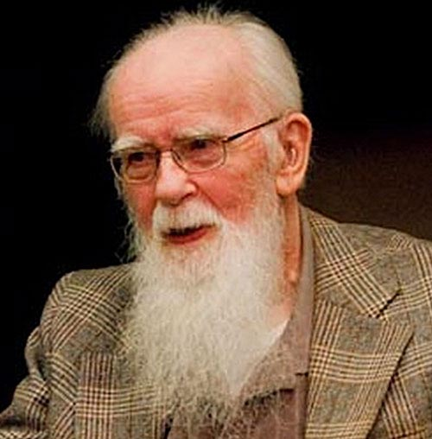
Об авторе развивающей методики
Золтан Пал Дьенеш
Венгерский математик, психолог и педагог, профессор Шербрукского университета. Автор игрового подхода к развитию детей, идея которого заключается в освоении детьми математики посредством увлекательных логических игр, песен и танцев.
Родился: 11 сентября 1916 г., Будапешт
Умер: 11 января 2014 г. (97 лет), Новая Шотландия
Чем известен: автор игрового подхода к обучению детей математике
Родители: Валерия Дьенеш, Пол Дьенеш

Slide 3
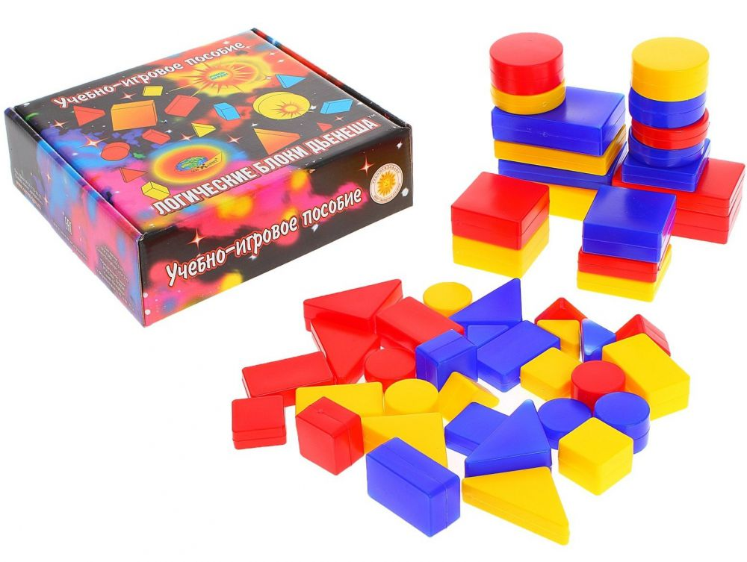
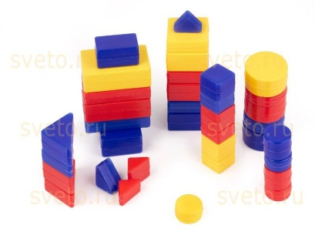
Набор Логические блоки Дьенеша

Slide 4
Альбомы

Slide 5
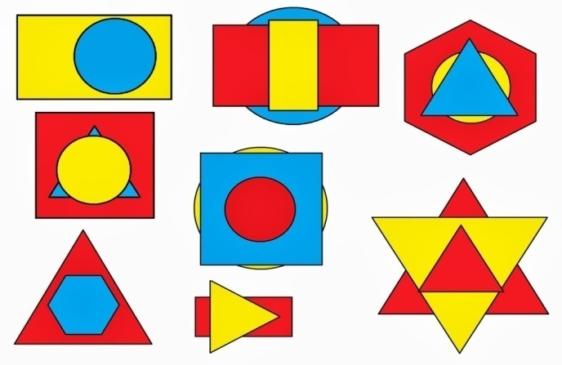
Задания

Slide 6
Логические карточки- символы

Slide 7
Использование символов на практике

Slide 8
Логические карточки- символы с кодом отрицания

Slide 9
Третий этап Введение специального кода отрицания

Slide 10
Задания с обручами

Slide 11
Пременение методики Дьенеша в обучении Романа С.
Язык и речевая практика:
учебный предмет Речь и альтернативная коммуникация
Математика:
учебный предмет Математические представления
Технология:
учебный предмет Предметно-практические действия
Коррекционно-развивающие занятия:
Сенсорное развитие, Альтернативная коммуникация

Slide 12
Начальная система занятий с блоками Дьенеша для детей с интеллектуальными нарушениями Из опыта работы
Первый этап. Манипулирование обучающимся геометрическими фигурами.
Игры:
«Наведи порядок»
«Прятки»
«Строим мостик, башню, домик»

Slide 13
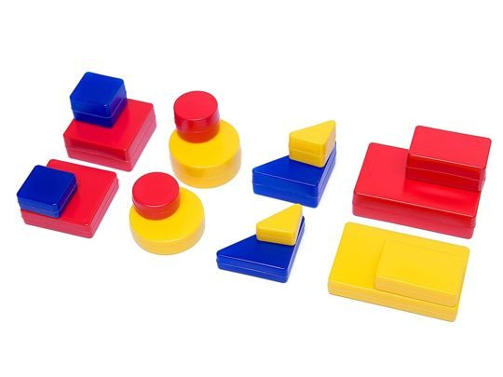
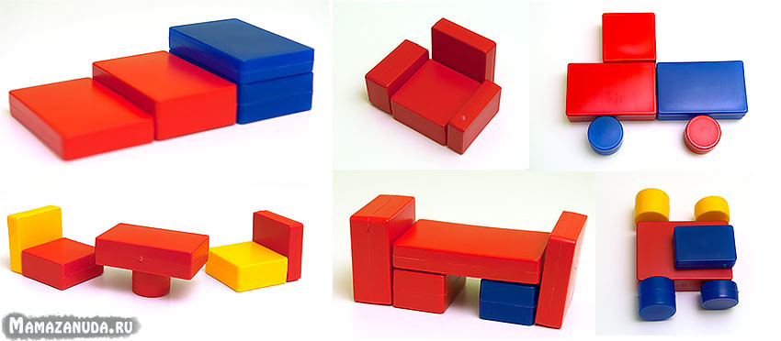
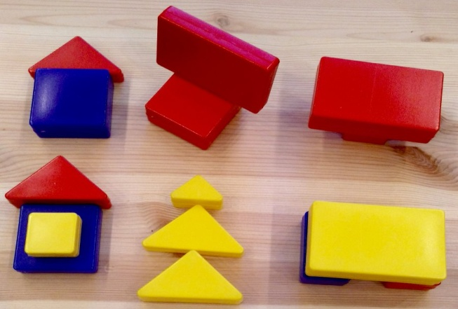
Элементарное конструирование

Slide 14
Задания для второго этапа
Формирование представлений о форме, цвете, размере, фигур.
Игры:
«Найди фигуру такого же цвета»
«Найди фигуру такого же размера»
«Найди фигуру такого же формы»

Slide 15
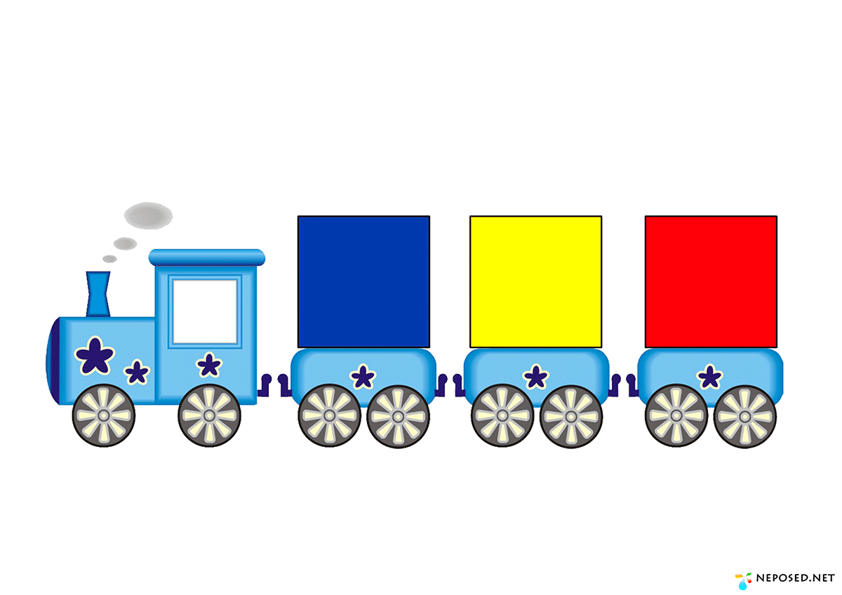
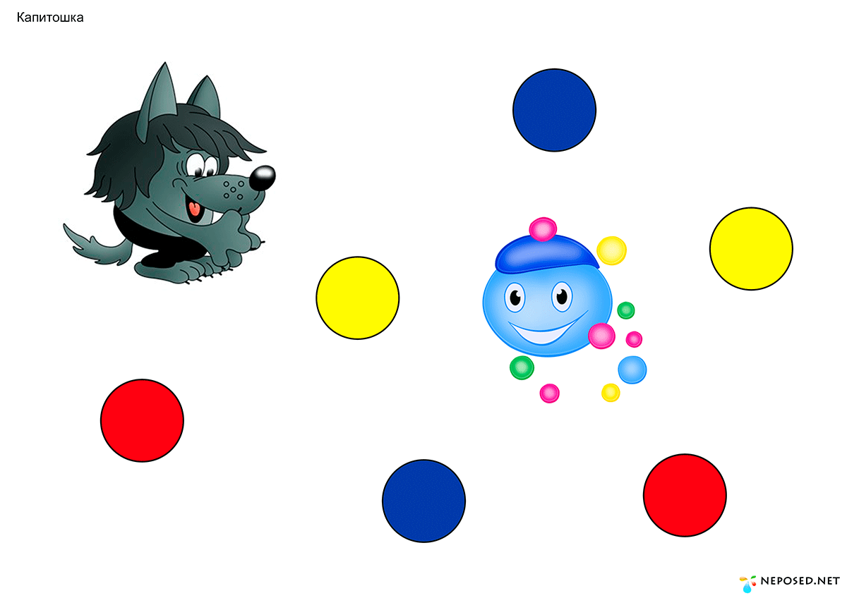
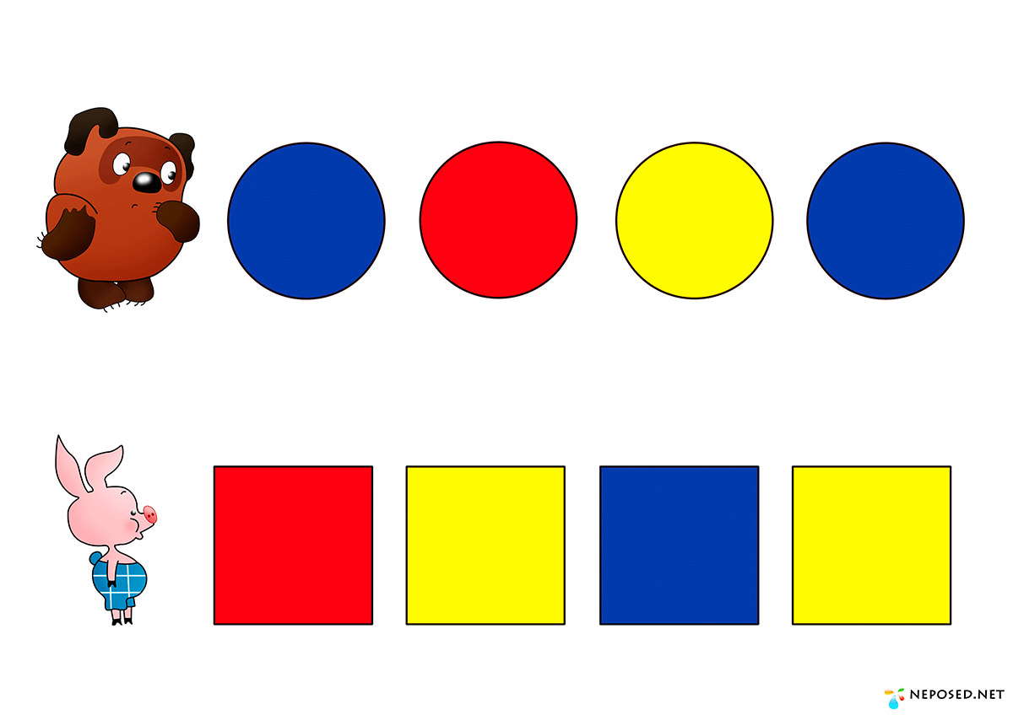
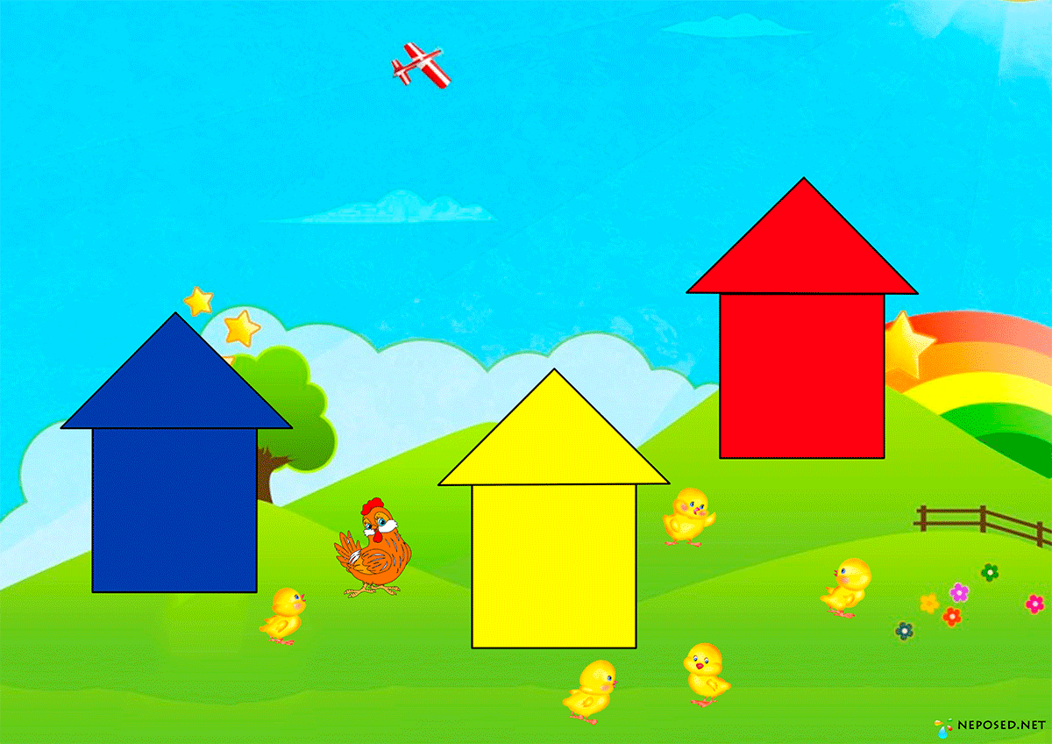
Дидактические игры для второго этапа

Slide 16
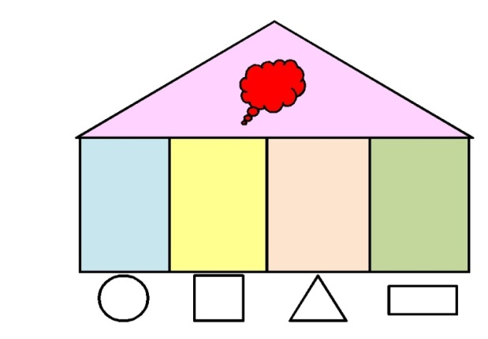
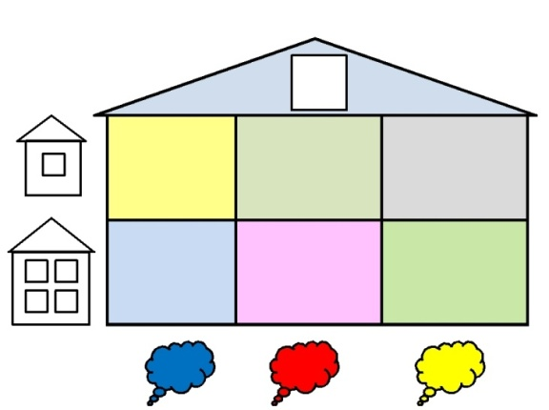
Задания для третьего этапа Введение специального кода Развивающая игра «Засели домики»

Slide 17
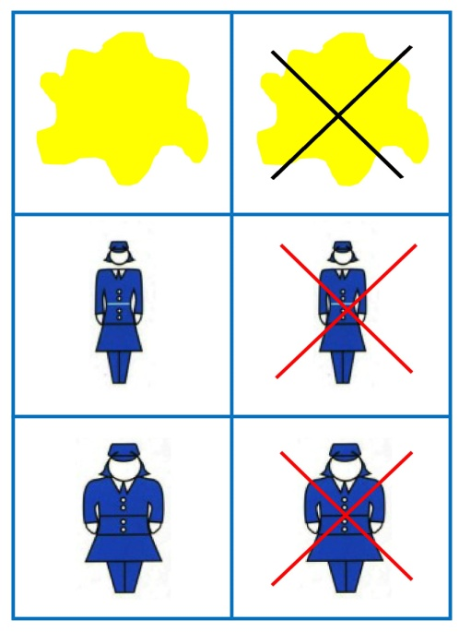
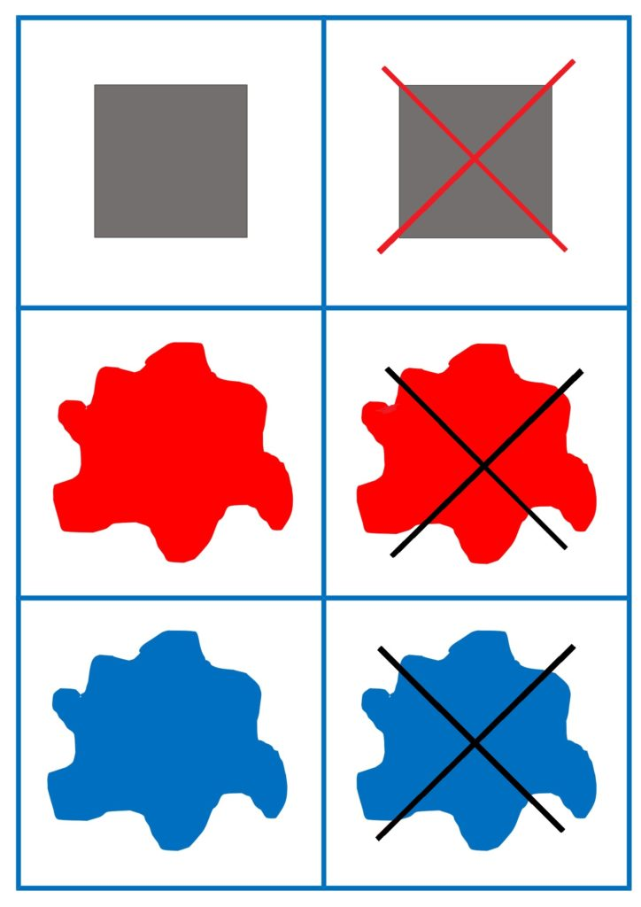
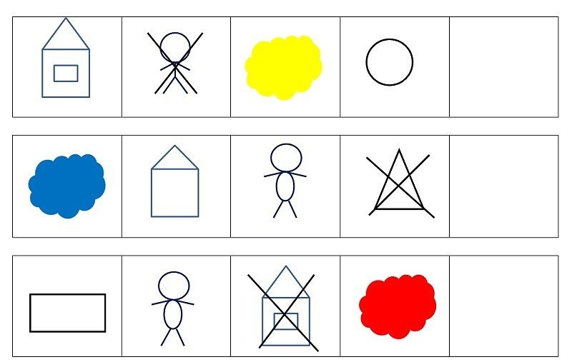
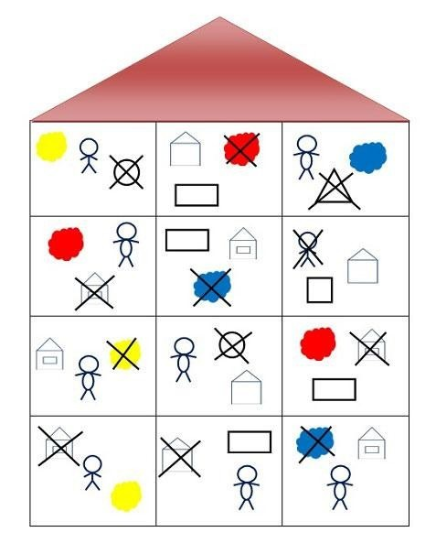
Введение символов отрицания

Slide 18
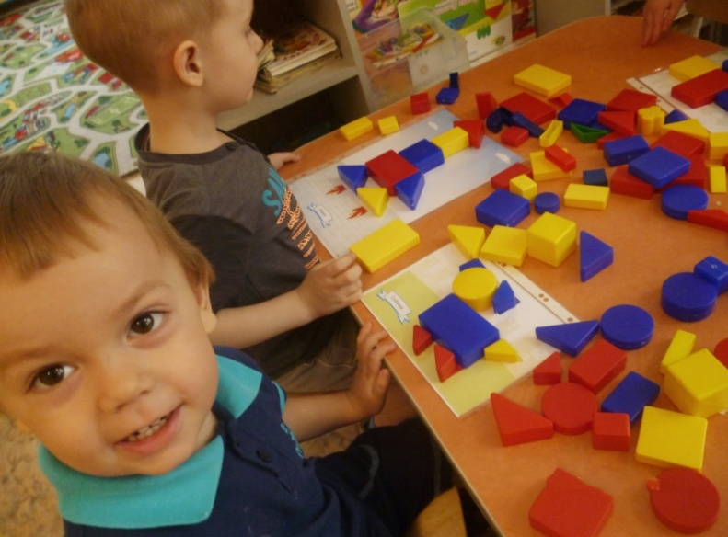
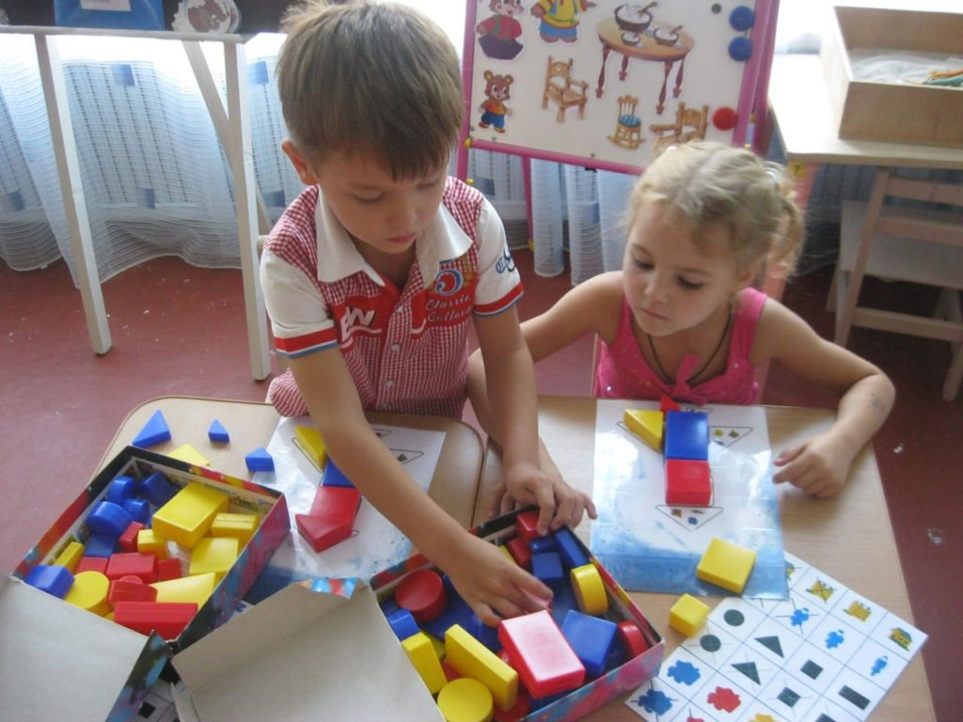
«Каждый учитель с особым вниманием продумывает индивидуальные задания для тех детей, которые в связи с индивидуальными особенностями мышления встречают большие трудности в обучении»,— писал В. А. Сухомлинский.

Slide 19
Благодарю за внимание!
Пусть в творчестве преследует успех, И ваш талант признанье ожидает, Чтоб вам жилось прекрасней всех, Когда рекой доходы поступают! На месте пожелаю не стоять, А к достиженьям значимым стремиться, Задуманное ловко воплощать И в своём деле всех высот добиться!

